Slide 1
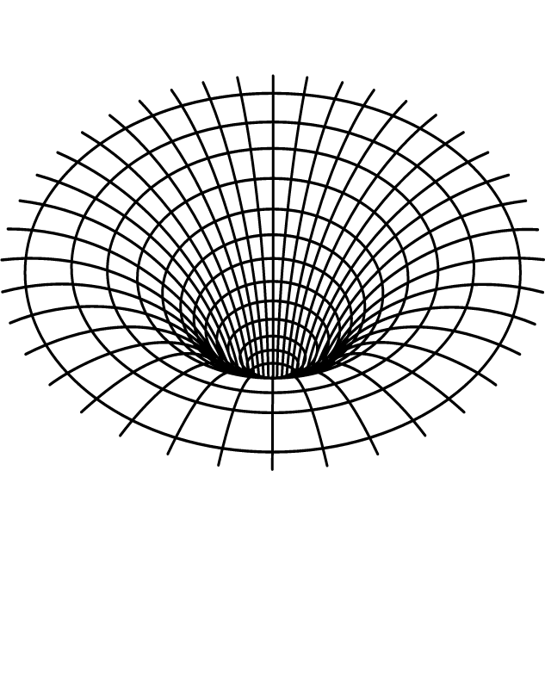

La toile des techs
High-tech / low-tech,
Impacts de la technique sur le monde
Arnaud Meillarec

Slide 2
Épuisement des ressources
La multiplication et la complexification des produits industriels accroît en quantité et en diversité la dépendance aux ressources.
Outre les énergies fossiles, le système extractiviste épuise de nombreux autres gisements dont le sable et certains métaux critiques.

Slide 3
Matériaux bruts, énergie directe
Seuls les matériaux simples biosourcés (provenant du vivant) ou géosourcés (terre, pierre) n'encouragent pas l'extractivisme industriel.
Les solutions passives remplissent leur besoin énergétique sans conversion.

Slide 4
Optimisation industrielle et économies d'énergie
Effet rebond : souvent l’ optimisation induit une baisse de prix, encourageant une plus large consommation.

Slide 5
Concentration mondiale
L'optimisation industrielle mondialisée conduit à une dépendance aux réseaux internationaux et à des acteurs monopolistiques.
Les coûts humains et environnementaux sont externalisés donc invisibilisés.

Slide 6
Local, circuit court
Le rapprochement de la production diminue les transports, les intermédiaires et facilite le contrôle sur les normes sociales et environnementales.
Cela limite aussi les positions économiques dominantes.

Slide 7
Complexité
Complexification et spécialisation du matériel et des process accroissent les dépendances énergétiques, matérielles et technologiques.

Slide 8
Compréhensible, modifiable
Un dispositif conçu pour être appropriable reste compréhensible, réparable, modifiable par son utilisateur, ou par une personne proche.
Un outil ouvert laisse une part de liberté sur son usage et son éventuel détournement.

Slide 9
Transition énergétique
Sensée moins polluer, elle nécessite de remplacer le matériel existant au lieu de le modifier, souvent au prix d'une complexification technologique complexifiant la maintenance.
Cela demande beaucoup de temps, d’énergie et de matériaux, et nécessite un remaniement industriel favorable à la concentration des acteurs au niveau mondial.

Slide 10
Obsolescence, déchets
La pression sur les coûts tend à réduire la qualité et l’évolutivité des produits, les transformant de plus en plus vite en déchets problématiques.
La publicité et les effets de mode provoquent une obsolescence psychologique encourageant à remplacer plutôt que réparer.

Slide 11
Modulaire, robuste
Une plus longue durée de vie des objets ou des pièces détachées retarde leur transformation en déchet.
La consigne ou l’occasion prolongent l'usage identique de l'objet.
Le réemploi détourne l'objet ou la pièce de son usage de base.

Slide 12
Recyclage
Beaucoup de produits restent non recyclables : mélange complexe, souillure… alors que les usages dispersifs condamnent pour toujours les matériaux qu'ils emploient (encres, cosmétiques, pneus …).
Au final, moins de 2% du plastique est effectivement en cycle fermé.
Même avec une circularité parfaite, donc une filière de tri et de recyclage performante et énergivore, la croissance nécessiterait d’injecter durant le prochain demi-siècle autant de ressources qu'il y en a actuellement dans l’économie.

Slide 13
Conditionnement technique
L’automatisation et la division des tâches provoquent une perte de sens pour les travailleurs, devenant de simples engrenages productifs de la méga machine, soumis aux injonctions hiérarchiques.
L’optimisation perpétuelle crée une surenchère technologique auto-accroissante.
La technique devient un ensemble indivisible.

Slide 14
Réappropriation, prise en main
L'implication personnelle physique et intellectuelle incite au remplacement des machines thermiques ou électriques par des objets compréhensibles plus simples et du travail humain ou animal.
La réappropriation modifie le rapport au temps et à la matière : le dispositif retrouve une valeur sentimentale liée à son utilité, à son processus de développement et aux efforts auxquels il est associé.

Slide 15
Économie de plateforme
Les plateformes de service, à tendances monopolistiques, profitent de leurs positions dominantes pour accaparer les données et imposer leurs conditions d’usages aux clients comme aux travailleurs.

Slide 16
Quantification du monde
La quête de la croissance perpétuelle et la concurrence mondiale poussent à une rationalisation extrême de la production, du travail, de l’administration, voire de nos vies privées.
La mesure de la performance, des comportements, des coûts / bénéfices conditionnent les décisions avant toutes autres considérations (environnementales, bien-être, équité…).

Slide 17
Changer de regard
La démarchandisation par la mutualisation des outils, des savoirs (éducation populaire) et des énergies (collaborations, chantiers collectifs) participent à reconfigurer les valeurs attribuées aux objets, aux relations humaines et aux compétences techniques. Ce qui compte vraiment ne se mesure pas.
Par exemple, la licence ouverte CC BY-SA appliquée à cet outil, permet sa réutilisation, sa modification et son partage rendant ses utilisateurs libres et égaux.

